Slide 1

面向对象程序设计
QT参考案例

Slide 2
目录
01
界面设计
使用UI文件构建游戏世界
02
信号与槽
处理游戏中的交互
03
键盘输入
让角色动起来
04
资源与样式
打造独特的视觉风格

Slide 3
01
界面设计：使用UI文件构建游戏世界
在QT中，我们可以使用Qt Designer来创建UI文件，通过拖拽控件的方式快速构建游戏的界面。

Slide 4



Qt Designer：可视化的UI设计工具
快速创建UI文件
Qt Designer是QT自带的可视化工具，可快速创建和编辑UI文件（.ui）。
拖拽式界面设计
像搭积木一样拖拽控件，轻松设置属性与布局，无需编写代码。
无缝集成代码
设计好的.ui文件可在C++或Python代码中方便地加载和使用。

Slide 5



构建界面
使用Qt Designer创建
快速搭建包含画布、菜单、工具栏和状态栏的完整界面框架。
核心游戏画布
通过QWidget或QGraphicsView绘制游戏世界、角色与交互元素。
功能控制区
利用菜单和工具栏提供开始、暂停、保存、加载等核心游戏功能。

Slide 6
02
信号与槽：处理游戏中的交互
信号与槽是QT的核心机制，它允许对象之间进行通信，是处理用户交互和事件响应的基础。

Slide 7



信号与槽：QT的通信机制
信号 (Signal)
当某个事件发生时，对象会发出一个信号。例如，用户点击按钮时发出 clicked() 信号。
槽 (Slot)
槽是一个函数，用于响应一个或多个信号。当信号发出时，连接的槽函数会被自动调用。
连接 (Connect)
使用 connect() 函数可以将一个信号连接到一个或多个槽，建立通信桥梁。

Slide 8
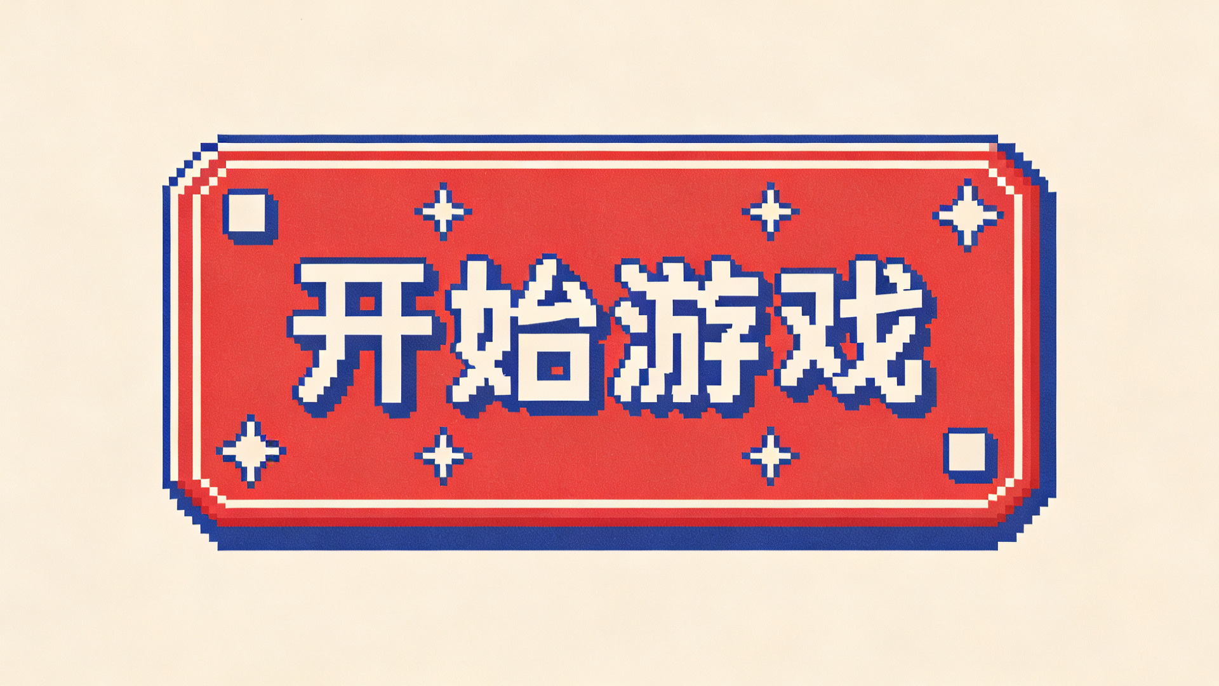
处理按钮的点击事件
在游戏中，我们经常需要处理按钮的点击事件，例如开始游戏、暂停、退出等。
使用QT的信号与槽机制，我们可以很容易地将按钮的clicked()信号连接到我们自己定义的槽函数。
connect(ui->startButton, &QPushButton::clicked,
this, &MainWindow::onStartButtonClicked);

Slide 9
03
键盘输入：让角色动起来
处理键盘输入是游戏开发的重要部分，它可以让玩家通过键盘来控制游戏角色的移动、攻击等。

Slide 10

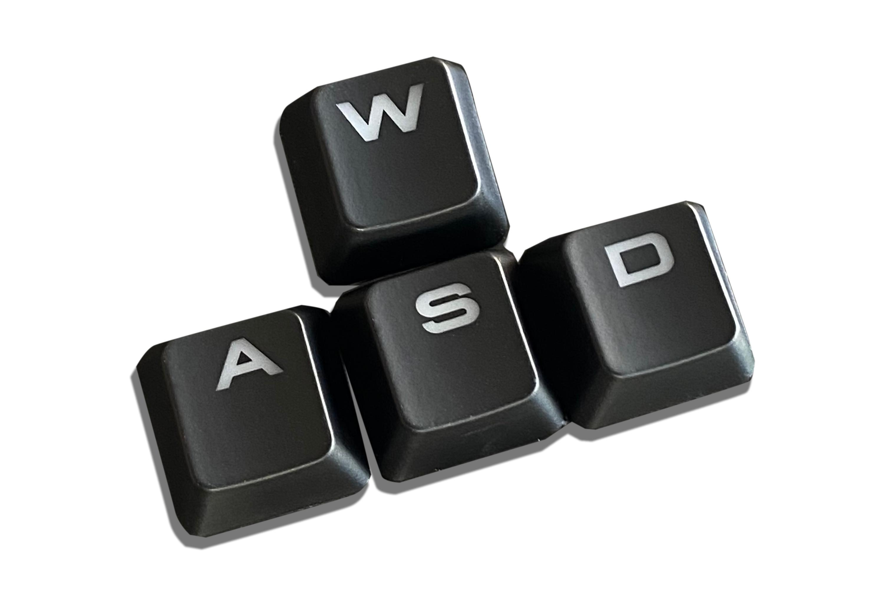
重写键盘事件处理函数
通过重写keyPressEvent()与keyReleaseEvent()处理键盘输入。
keyPressEvent(): 按键被按下时调用。
keyReleaseEvent(): 按键被释放时调用。
void MainWindow::keyPressEvent(QKeyEvent *e)
{
switch(e->key()) { ... }
}

Slide 11

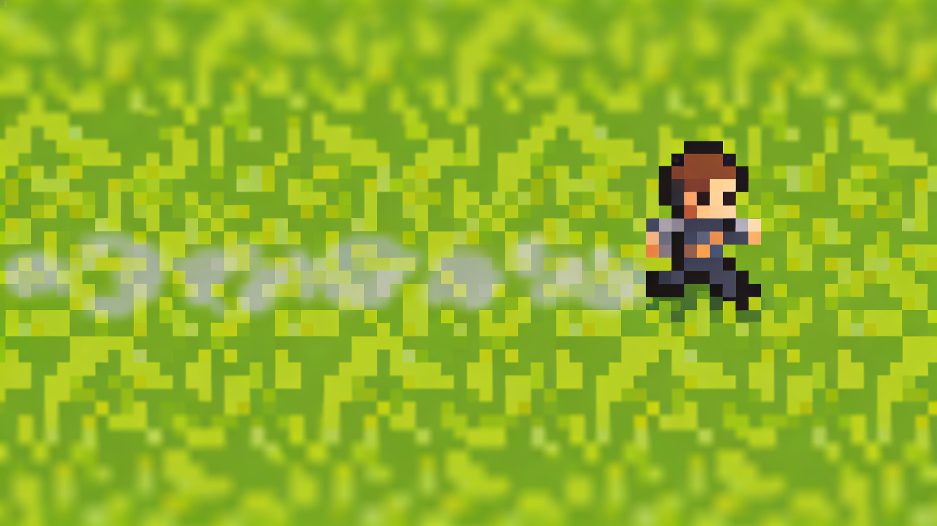


实现角色的移动
键盘事件处理
结合键盘事件与画布绘制，监听方向键输入。
坐标更新与重绘
根据按键更新角色坐标，并调用update()重绘画布。
帧率控制
使用定时器控制游戏帧率，实现平滑移动效果。

Slide 12
04
资源与样式：打造独特的视觉风格
游戏的视觉风格是吸引玩家的重要因素。在QT中，我们可以使用资源文件和QSS来管理游戏的资源和美化界面。

Slide 13


使用资源文件管理游戏素材
资源打包
QT资源文件(.qrc)可将图片、音频等资源打包进应用程序，便于统一管理。
避免路径错误
通过资源文件访问资源，可有效避免因文件移动或路径变更导致的加载失败。
便捷编辑
Qt Creator提供可视化资源编辑器，支持拖拽操作，轻松创建和维护.qrc文件。

Slide 14

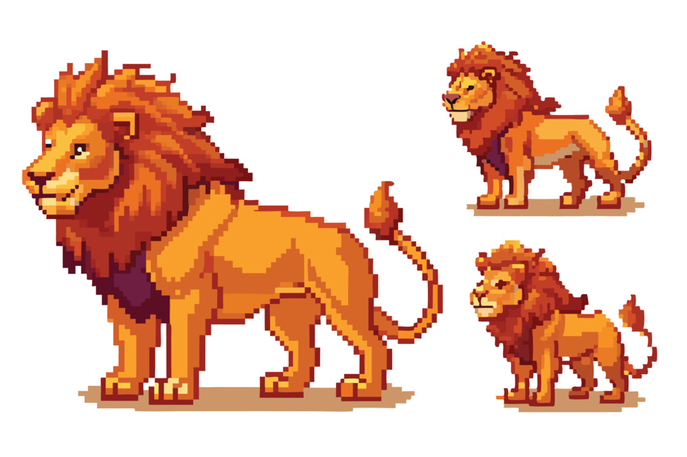


设置贴图
什么是贴图 (Sprite Sheet)
角色由一系列图片（帧）组成，整合在一张大图上，即为贴图。
如何绘制动画
使用 QPainter 绘制贴图的不同区域，通过切换区域实现动画。
为何使用贴图
减少图片加载次数，有效提升游戏绘制效率和性能。

Slide 15

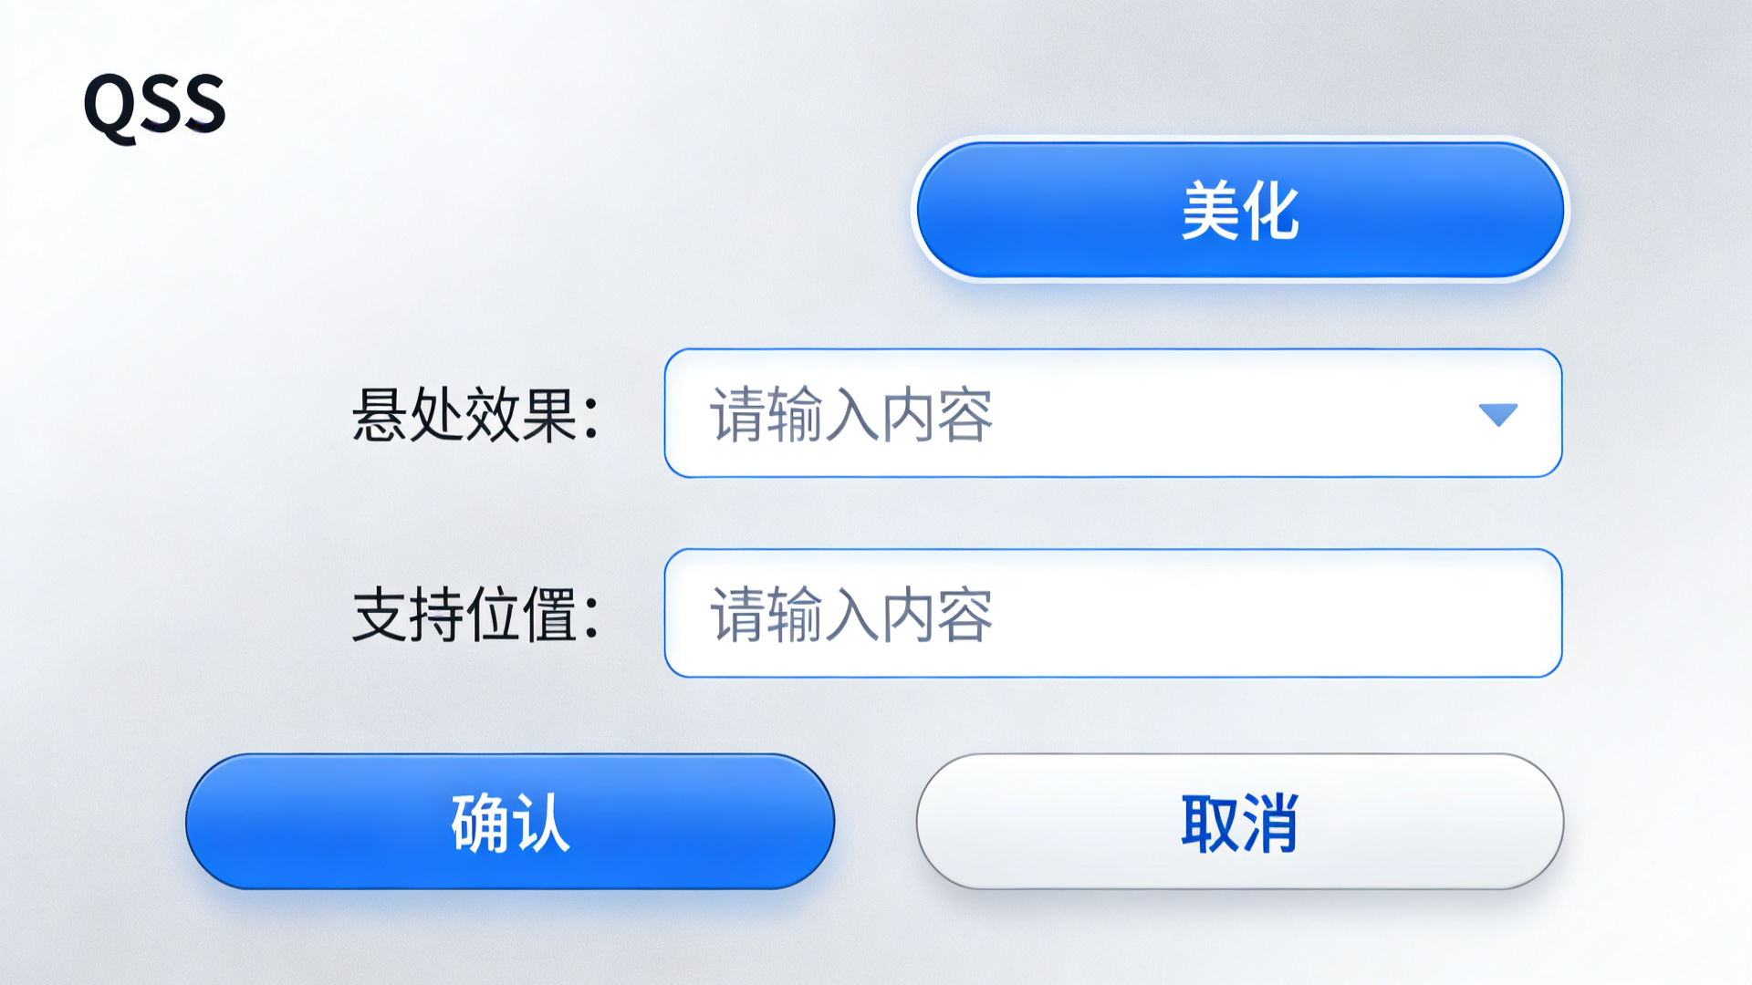

使用QSS美化界面
什么是QSS？
QSS（Qt Style Sheet）是QT的样式表语言，类似CSS，用于美化QT应用程序界面。
灵活的样式控制
轻松改变控件颜色、字体、边框、背景等，打造独特视觉效果。
QPushButton {
background-color:#7CB342;
color:white;
}
美化后的QT界面示例
通过QSS实现的现代、扁平化UI风格，显著提升用户体验。

Slide 16
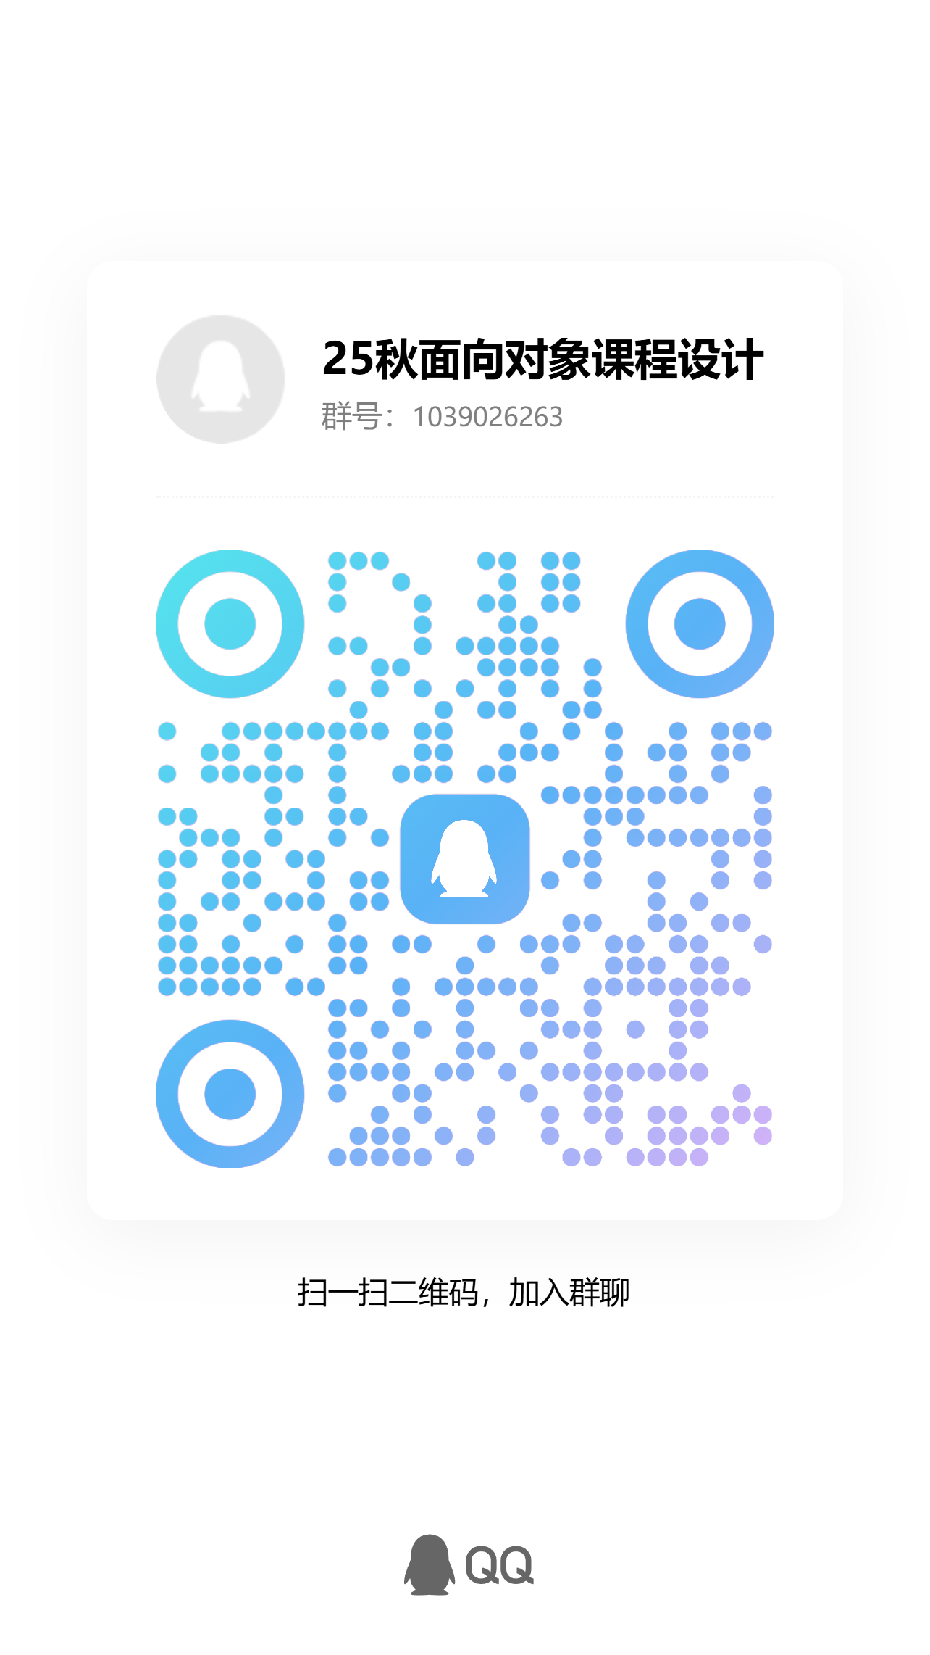
Q&A
参考资料
https://www.runoob.com/design-pattern/design-pattern-intro.html
https://google.github.io/styleguide/cppguide.html
https://doc.qt.io/

Slide 17
感谢观看

